Slide 1
DERET FUNGSI
PERTEMUAN 12
AGUNG MULYO WIDODO
PELAKSANA MATA KULIAH UMUM (PAMU)

Slide 2
KEMAMPUAN AKHIR YANG DIHARAPKAN
Mahasiswa mampu menyelesaikan soal tentang deret fungsi dan interval konvergensi deret fungsi.
Notes:
a

Slide 3
DERET FUNGSI
Notes:
a

Slide 4
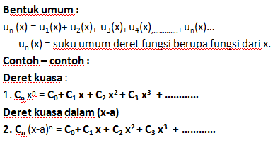
Deret Fungsi

Slide 5
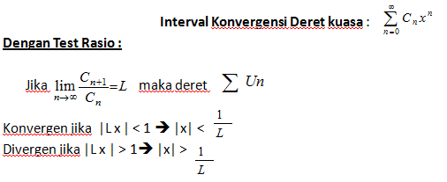
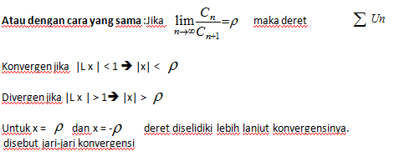

Slide 6
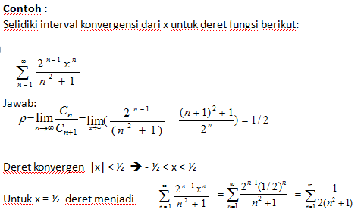

Slide 7
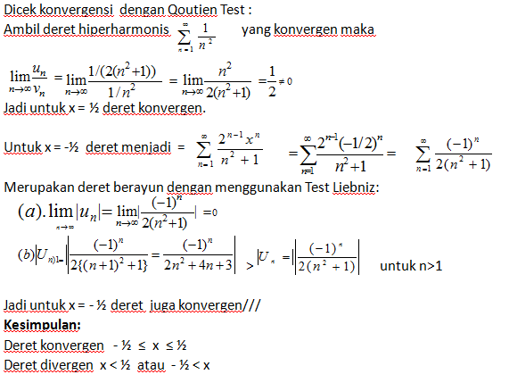

Slide 9
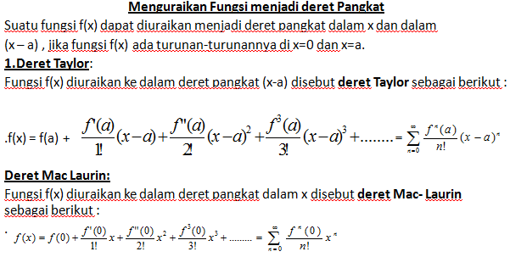

Slide 11
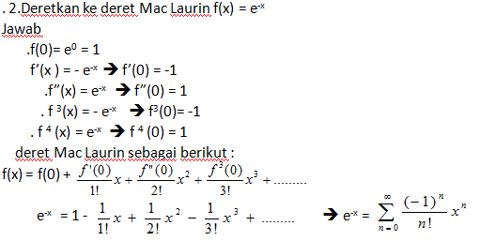

Slide 12
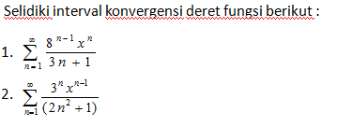
SOAL-SOAL

Slide 13
T E R I M A K A S I H

